Slide 1
方 向（WAY）

Slide 2
方向
你可以慢，但不可以没有方向，也不可以走错方向
你的将走向哪里？

Slide 3
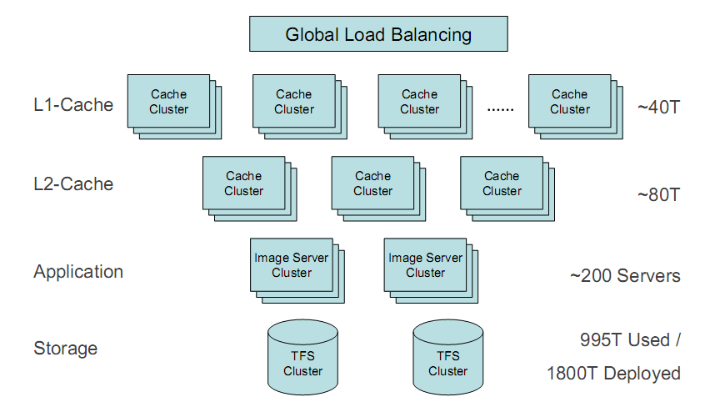
淘宝的图片存储

Slide 4
Google doubleclick ad发布的月数据
http://www.google.com/adplanner/static/top1000/
排名 | 网站 | 独立访问用户数 | 访问量
1 | facebook | 8.7亿 | 1万亿
2 | youtube | 7.9亿 | 1千亿
8 | baidu | 3.1亿 | 1千亿
10 | qq.com | 2.5亿 | 440亿
n | hao123 | 6千7百万 | 5.9亿

Slide 5
FACEBOOK
F5提供:
2007年8000台
用户：45M
2008年25000台
用户：100M
2009年 4万台
用户：300M
2011年6月访问量仅为4670亿次
月独立访问用户数达8.7亿，月页面访问量达到1万亿次。

Slide 6
地域
华东
华北
华南
华中
…….
图片同步

Slide 7
差距
一天20万的记录量，峰值也到不了40万

Slide 8
数据中心
NETWORK
DB
CACHE
WEB SERVICE
APP SERVICE
FS

Slide 9
要求
7*24 (服务器当机怎么办？)
快捷: 用户的容忍度：2.n秒
安全: 防黑客，自动布署

Slide 10
行业发展
云计算
NoSQL
负载均衡(集群)
……
你是否还只是了解一个名字？

Slide 11
你的方向
系统架构师
DBA
网络安全
还是大老板？还是学而优则仕？
至少你要成为一个《专家》

Slide 12
什么是财富？
有金钱？
还是“有知识+有能力”？
什么样的人，才能赢得大家的尊重？

Slide 13
坚定？
我们生活在一个金钱到上，物欲横流的年代，我们会面临太多的诱惑。我们一定要清晰的明白自己想要什么，走什么样的路。
一起努力！

Slide 14
我们刚刚起步。。。

Slide 15
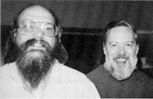
希望
希望大家能成为这样的一个人：
而不是在混日子，到最后日子把你给混了。

